Slide 1
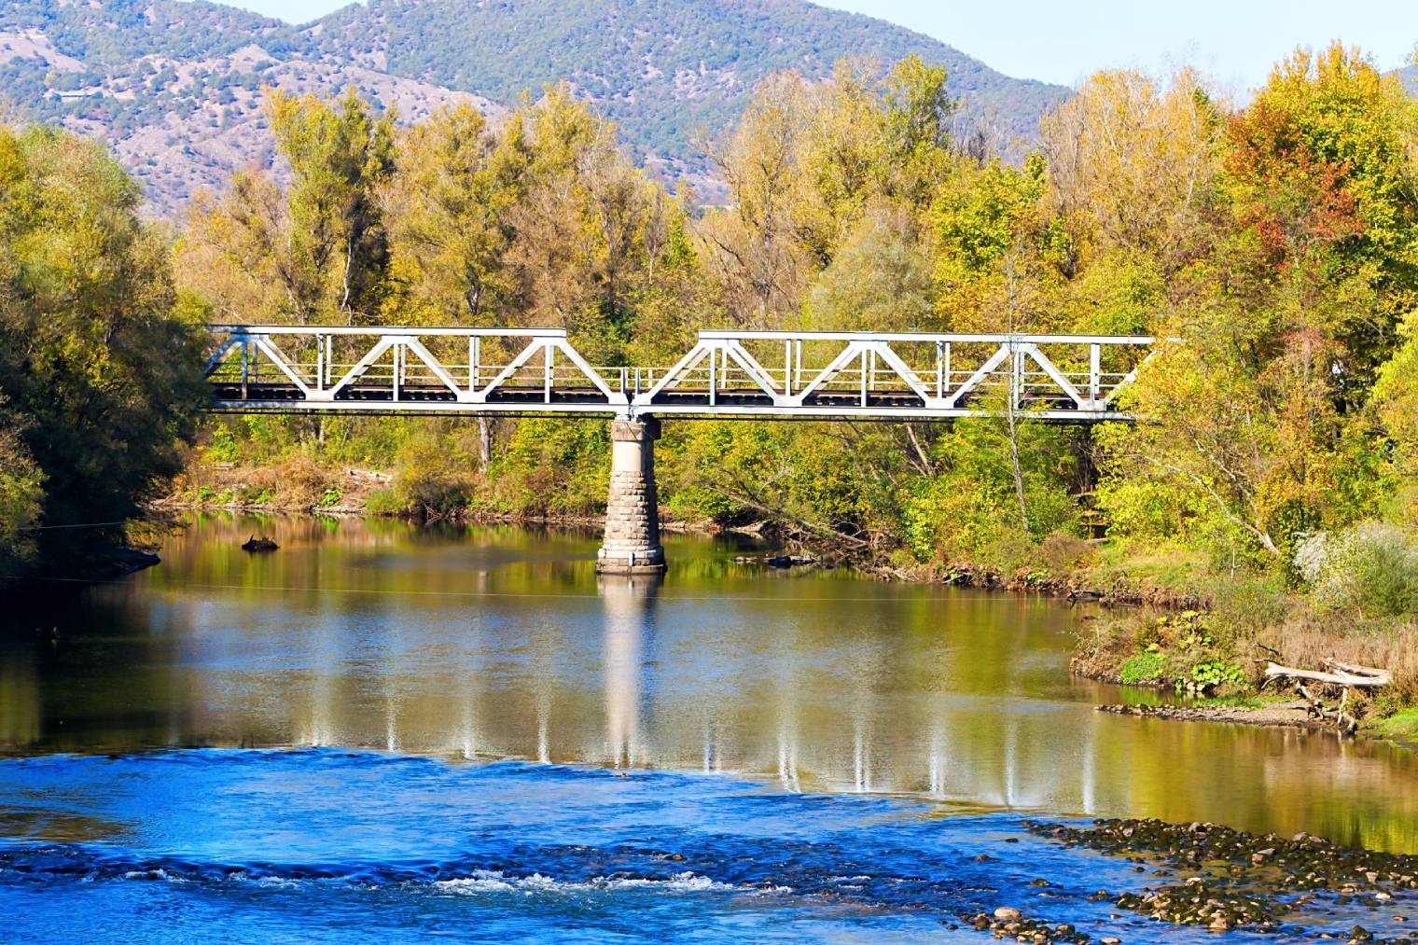
ΕΤΗΣΙΟΣ ΠΡΟΓΡΑΜΜΑΤΙΣΜΟΣ 2025
ΔΗΜΟΣ ΠΑΡΑΝΕΣΤΙΟΥ

Slide 2
Σήμερα εγκαινιάζουμε ένα νέο εργαλείο διαφάνειας και εμπιστοσύνης με τους πολίτες του Δήμου Παρανεστίου
Ένα εργαλείο συμμετοχής που μαζί με τον ετήσιο απολογισμό ενδυναμώνουν την σχέση με τους δημότες μας
Κάθε χρόνο μέσα στον Ιανουάριο θα παρουσιάζουμε την ανάλυση του προϋπολογισμού με τις βασικές προτεραιότητες και τα έργα της Δημοτικής Αρχής

Slide 3
3 λέξεις είναι αυτές που χαρακτηρίζουν τον Δήμο μας όλα αυτά τα χρόνια
Αυτές οι 3 λέξεις θα συνεχίσουν να είναι η πυξίδα μας για την ανάπτυξη του Δήμου
Εμπιστοσύνη, Διαφάνεια, Όραμα για το Μέλλον

Slide 4
Κάθε πολίτης θα μπορεί να ελέγχει την πορεία της Δημοτικής μας Αρχής και με ποιον τρόπο χρησιμοποιούνται οι οικονομικοί πόροι του Δήμου μέσα και από το πρόγραμμα διαύγεια
Κάθε πολίτης θα ξέρει ποιες είναι οι προτεραιότητες και που πάει ο Δήμος
Κάθε πολίτης θα μπορεί να ενημερώνεται από την ιστοσελίδα του Δήμου για την πορεία εκτέλεσης του προϋπολογισμού

Slide 5
Ας ξεκινήσουμε την παρουσίαση μας

Slide 6
ΕΣΟΔΑ
Περιγραφή | Προϋπολογισμός | Ποσοστό
Τακτικά Εσοδα | 3.497.649,01 | 20,47%
Εισπρακτέα υπόλοιπα από βεβαιωθέντα έσοδα κατά τα παρελθόντα έτη | 768.835,07 | 4,50%
Εισπράξεις υπέρ Δημοσίου, Ασφ.Φορέων και Τρίτων | 1.014.140,00 | 5,93%
Χρηματικό υπόλοιπο προηγ.έτους | 1.182.878,44 | 6,92%
Επιχορηγήσεις από χρηματοδοτικά εργαλεία | 10.626.544,40 | 62,18%
ΣΥΝΟΛΑ | 17.090.046,92 | 100,00%

Slide 8
ΕΞΟΔΑ
Περιγραφή | Προϋπολογισμός | Ποσοστό
Αμοιβές και έξοδα προσωπικού, αιρετών, λογιστών, συμβολαιογράφων, κλπ | 2.035.586,52 | 11,91%
Παροχές τρίτων (ΔΕΗ, ΟΤΕ, κλπ) | 1.168.454,05 | 6,84%
Φόροι-Τέλη | 13.279,00 | 0,08%
Λοιπά Γενικά έξοδα (Οδοιπορικά, γιορτές, δεξιώσεις, μπάνια, συνδρομές σε εφημερίδες, δημοσιεύσεις προκηρύξεων, κλπ) | 239.100,00 | 1,40%
Πληρωμές για την εξυπηρέτηση δημοσίας πίστεως | 100.527,38 | 0,59%
Δαπάνες προμήθειας αναλωσίμων (οικοδομικά υλικά, ανταλλακτικά, καύσιμα, γραφική ύλη, απορρυπαντικά, κλπ) | 483.614,96 | 2,83%
Πληρωμές-Μεταβιβάσεις σε τρίτους (ΦΟΣΔΑ, Τέλος ταφής απορριμμάτων, επιχορηγήσεις συλλόγων, προγραμματικές συμβάσεις με ΝΠΔΔ, κλπ) | 285.491,56 | 1,67%
Επενδύσεις | 10.934.270,62 | 63,98%
Πληρωμές Π.Ο.Ε. Αποδόσεις και προβλέψεις | 1.793.223,43 | 10,49%
Αποθεματικό | 36.499,40 | 0,21%
ΣΥΝΟΛΑ | 17.090.046,92 | 100,00%

Slide 10
Περιγραφή | Προϋπολογισμός | Ποσοστό
ΓΕΝΙΚΕΣ ΥΠΗΡΕΣΙΕΣ | 1.885.129,33 | 11,03%
ΟΙΚΟΝΟΜΙΚΕΣ-ΔΙΟΙΚΗΤΙΚΕΣ ΥΠΗΡΕΣΙΕΣ | 941.806,58 | 5,51%
ΥΠΗΡΕΣΙΕΣ ΠΟΛΙΤΙΣΜΟΥ-ΑΘΛΗΤΙΣΜΟΥ-ΚΟΙΝΩΝΙΚΗΣ ΠΟΛΙΤΙΚΗΣ | 783.055,08 | 4,58%
ΥΠΗΡΕΣΙΕΣ ΚΑΘΑΡΙΟΤΗΤΑΣ ΚΑΙ ΗΛΕΚΤΡΟΦΩΤΙΣΜΟΥ | 522.125,68 | 3,06%
ΥΠΗΡΕΣΙΕΣ ΥΔΡΕΥΣΗΣ-ΑΡΔΕΥΣΗΣ-ΑΠΟΧΕΤΕΥΣΗΣ | 1.101.083,26 | 6,44%
ΥΠΗΡΕΣΙΑ ΤΕΧΝΙΚΩΝ ΕΡΓΩΝ | 1.481.659,03 | 8,67%
ΥΠΗΡΕΣΙΕΣ ΠΡΑΣΙΝΟΥ | 88.981,03 | 0,52%
ΥΠΗΡΕΣΙΕΣ ΝΕΚΡΟΤΑΦΕΙΩΝ | 28.550,00 | 0,17%
ΥΠΗΡΕΣΙΑ ΟΠΟΥ ΚΑΤΑΝΕΜΟΝΤΑΙ ΕΡΓΑ ΚΑΙ ΔΡΑΣΕΙΣ ΧΡΗΜΑΤΟΔΟΤΟΎΜΕΝΕΣ ΑΠΟ ΤΟ ΤΑΜΕΙΟ ΑΝΑΚΑΜΨΗΣ ΚΑΙ ΑΝΘΕΚΤΙΚΟΤΗΤΑΣ | 1.419.127,92 | 8,30%
ΥΠΗΡΕΣΙΕΣ ΚΟΙΝΩΝΙΚΗΣ ΠΟΛΙΤΙΚΗΣ (Εργα και Δράσεις Χρηματοδοτούμενες από ΠΔΕ) | 97.000,00 | 0,57%
ΥΠΗΡΕΣΙΕΣ ΠΟΛΙΤΙΣΜΟΎ ΚΑΙ ΑΘΛΗΤΙΣΜΟΎ (Εργα και Δράσεις Χρηματοδοτούμενες από ΠΔΕ) | 1.240.000,00 | 7,26%
ΥΠΗΡΕΣΙΕΣ ΥΔΡΕΥΣΗΣ ΑΡΔΕΥΣΗΣ ΑΠΟΧΕΤΕΥΣΗΣ (Εργα και Δράσεις Χρηματοδοτούμενες από ΠΔΕ) | 2.557.705,25 | 14,97%
ΥΠΗΡΕΣΙΑ ΤΕΧΝΙΚΩΝ ΕΡΓΩΝ, ΠΡΑΣΙΝΟΥ ΚΑΙ ΠΟΛΕΟΔΟΜΙΑΣ (Εργα και Δράσεις Χρηματοδοτούμενες από ΠΔΕ) | 4.133.398,08 | 24,19%
ΛΟΙΠΕΣ ΥΠΗΡΕΣΙΕΣ (Εργα και Δράσεις Χρηματοδοτούμενες από ΠΔΕ) | 446.280,00 | 2,61%
Υπηρεσία όπου κατανέμονται οι δαπάνες για τις σχολικές μονάδες | 94.200,00 | 0,55%
ΛΟΙΠΕΣ ΥΠΗΡΕΣΙΕΣ | 233.446,28 | 1,37%
Αποθεματικό | 36.499,40 | 0,21%
ΓΕΝΙΚΟ ΣΥΝΟΛΟ ΥΠΗΡΕΣΙΩΝ | 17.090.046,92 | 100,00%

Slide 12
ΡΕΥΣΤΟΤΗΤΑ
Δείκτης ρευστότητας = 4,43
Ο δείκτης ρευστότητας μας δείχνει την ικανότητα του Δήμου να καλύψει τις βραχυπρόσθεσμες υποχρεώσεις του
Δανειακές υποχρεώσεις = 0
Ένας Δήμος που δεν χρωστάει σε κανέναν

Slide 13
ΠΡΟΤΕΡΑΙΟΤΗΤΕΣ
Συνεχίζουμε με την ίδια ένταση να δίνουμε βάση στην καθημερινότητα των πολιτών μας (καθαριότητα, πράσινο, ηλεκτροφωτισμός, κλπ)
Κοινωνική πολιτική και προαγωγή της υγείας
Εξωστρέφεια
Πράσινες υποδομές
Ψηφιακές υποδομές
Εκπαίδευση
Διαφάνεια

Slide 14
ΤΙ ΝΈΟ ΕΧΕΙ Ο ΠΡΟΥΠΟΛΟΓΙΣΜΟΣ ΤΟΥ 2025
Πρόσληψη οικογενειακού γιατρού
Πρόσληψη καρδιολόγου
Τοποθέτηση νέων απινιδωτών
Τηλεϊατρική με μετρήσεις μέσω κινητού εξοπλισμού που σε συνδυασμό και με το πρόγραμμα της τηλεφροντίδας θα παρέχουν μεγαλύτερη ασφάλεια στους ωφελούμενους του Βοήθεια στο Σπίτι

Slide 15
Συνέχιση της δωρεάν Δημοτικής Συγκοινωνίας
Ολοκλήρωση μελέτης για την αντικατάσταση και των τελευταίων αμιαντοσωλήνων
Αντικατάσταση χλωριωτών με μηχανικούς χλωριωτές
Αντικατάσταση φωτιστικών σωμάτων με φωτιστικά τύπου LED

Slide 16
Τοποθέτηση φωτοβολταικών σε κτήρια που σήμερα δεν έχουν
Ολοκλήρωση μελέτης στατικής επάρκειας κερκίδων γηπέδου Αδριανής με τις αντίστοιχες προσαρμογές
Ολοκλήρωση ανακατασκευής χλοοτάπητα γηπέδου Αδριανής
Προμήθεια 2 νέων οχημάτων 4Χ4

Slide 17
Ολοκλήρωση στρατηγικού σχεδιασμού Θερμιών
Ολοκλήρωση στρατηγικού σχεδιασμού οικοτουριστικής ανάπτυξης
Ολοκλήρωση υδρογεωλογικής μελέτης Θερμιών
Παραγωγή διαφημιστικού σποτ και τηλεοπτικού οδοιπορικού του Δήμου

Slide 18
Ολοκλήρωση μελέτης δικτύου μουσείων και ψηφιοποίησή τους με εργαλεία τεχνητής νοημοσύνης
Συντήρηση αύλειου χώρου Βρεφονηπιακού Σταθμού Αδριανής
Συνέχιση του συστήματος εσωτερικού ελέγχου και εισαγωγή της υπηρεσίας διαχείρισης κινδύνων

Slide 19
ΕΡΓΑ ΠΟΥ ΥΛΟΠΟΙΟΥΝΤΑΙ ΚΑΙ ΕΡΓΑ ΠΟΥ ΘΑ ΞΕΚΙΝΗΣΟΥΝ
Αντικατάσταση τμήματος δικτύου αποχέτευσης Κάτω Θόλου
Επεκτάσεις δικτύου ΦΟΠ
Κατασκευή κλειστού γυμναστηρίου ΔΚ Αδριανής
Κατασκευή καταφυγίου αδέσποτων ζώων συντροφιάς Δήμου Παρανεστίου
Άρσης καταπτώσεων και βελτίωση της οδικής ασφάλειας του οδικού δικτύου από ΤΚ Παρανεστίου προς τα Λουτρά Θερμιών

Slide 20
Αναπλάσεις κοινόχρηστων χώρων Δήμου Παρανεστίου
Βελτίωση πρόσβασης σε γεωργική γη και κτηνοτροφικές εκμεταλλεύσεις του Δήμου Παρανεστίου
Γενικό σχέδιο ύδρευσης και υλοποίηση σχεδίου ασφάλειας νερού Δήμου Παρανεστίου
Τοπικό πολεοδομικό σχέδιο Δήμου Παρανεστίου
Αποκατάσταση - βελτίωση του δημοτικού οδικού δικτύου

Slide 21
Διαδραστικό κέντρο εκπαίδευσης και πολιτισμού Δήμου Παρανεστίου
Αγροτική οδοποιία Δήμου Παρανεστίου
Αναβάθμιση δικτύου ύδρευσης σε Αδριανή και Ψηλή Ράχη Δήμου Παρανεστίου
Βελτίωση βατότητας του οδικού δικτύου από Κ. Αδριανής προς ευρύτερη περιοχή αγροτικών και αμπελουργικών εκμεταλλεύσεων
Συντήρηση τουαλετών Πρασινάδας

Slide 22
Συντήρηση πλατείας Διποτάμων
Αναβάθμιση Σχολικών Μονάδων Δήμου Παρανεστίου
Εκσυγχρονισμός τεχνολογικού εξοπλισμού και δημιουργία πρότυπων αιθουσών STEAM στα σχολεία του Δήμου Παρανεστίου
Κατασκευή φρεατίων ομβρίων υδάτων
Ενεργειακή αναβάθμιση αντλιοστασίων Δήμου Παρανεστίου
Τοποθέτηση ψηφιακών υδρομέτρων στην ΔΕ Νικηφόρου
Δράσεις Ψηφιακού μετασχηματισμού

Slide 23
ΤΙ ΕΧΟΥΜΕ ΥΠΟΒΑΛΕΙ ΓΙΑ ΧΡΗΜΑΤΟΔΟΤΗΣΗ
Ενεργειακή αναβάθμιση δημοτικών κτηρίων
Αντικατάσταση εξοπλισμού γεώτρησης Πλατανιάς
Ίδρυση, ανάδειξη και βελτίωση δικτύου μονοπατιών
Προγράμματα Interreg (ανάδειξη πετρογέφυρων, κλιματική προσαρμογή, Μετριασμός Κινδύνου Πλημμύρας)

Slide 24
ΤΙ ΕΤΟΙΜΑΖΟΥΜΕ
Μελέτη ενεργειακής αναβάθμισης των υπόλοιπων οικίσκων του οικισμού Μεσοχωρίου και ανάπλαση του περιβάλλοντος χώρου
Μελέτη ενεργειακής αναβάθμισης Βρεφονηπιακού σταθμού Αδριανής
Μελέτη κατασκευής υποδομών στίβου στο γήπεδο της Αδριανής

Slide 25
Μελέτη αξιοποίησης των παλιών τζαμιών και της γέφυρας Χασάν
Νέα αγροτική οδοποιία
Ενεργειακή αναβάθμιση των υπόλοιπων αντλιοστασίων του Δήμου
Μελέτη ανάπλασης περιβάλλοντος χώρου κλειστού γυμναστηρίου Αδριανής
Προετοιμασία για χαρακτηρισμό χωριών του Δήμου μας ως παραδοσιακοί οικισμοί

Slide 26
ΠΟΙΕΣ ΕΊΝΑΙ ΟΙ ΠΡΟΤΑΣΕΙΣ ΠΟΥ ΥΠΟΒΑΛΑΜΕ ΣΤΗΝ ΟΧΕ ΟΡΕΙΝΗΣ ΡΟΔΟΠΗΣ
Ανάδειξη και βιώσιμη ανάπτυξη του θερμαλιστικού – τουριστικού οικοσυστήματος του ιαματικού φυσικού πόρου Θερμιών Δήμου Παρανεστίου
Αναβάθμιση οικίσκων και ανάπλαση περιβάλλοντος χώρου οικισμού Μεσοχωρίου
Ανάδειξη φυσικού και πολιτιστικού κεφαλαίου Δήμου Παρανεστίου
Δημιουργία Βοτανικού Κήπου στο Μεσοχώρι Παρανεστίου

Slide 27
Διάνοιξη – διαμόρφωση και αποκατάσταση δικτύου μονοπατιών
Δημιουργία πολιτιστικών κέντρων - τζαμιά Νικηφόρου, Πυξαρίου και ανάδειξη γέφυρας Χασάν
Δημιουργία χώρου στάθμευσης τροχόσπιτων
Αναβάθμιση Δασικού Χωριού Φρακτού
Ψηφιοποίηση, ανάδειξη, αξιοποίηση και προβολή του πολιτιστικού, φυσικού, αρχαιολογικού αποθέματος Δήμου Παρανεστίου

Slide 28
Βιολογικός Καθαρισμός Παρανεστίου - Κάτω Θόλου
Αντικατάσταση δικτύων ύδρευσης Δήμου Παρανεστίου
Δημιουργία ανοιχτού περιβαλλοντικού πάρκου στην περιοχή πλησίον των κοιμητηρίων του Δήμου Παρανεστίου
Διάσωση και ανάδειξη πέτρινων τοξωτών γεφυριών Δήμου Παρανεστίου

Slide 29
Στον Δήμο μας δεν ευημερούν μόνο οι αριθμοί
Ευημερούν και οι πολίτες μας

Slide 30
Δημιουργούμε ένα τόπο:
ασφαλή
με υψηλό επίπεδο εκπαίδευσης
που κανένας δεν είναι μόνος
με κοινωνικές δομές
με ψηφιακές υποδομές
με υψηλή ποιότητα ζωής

Slide 31
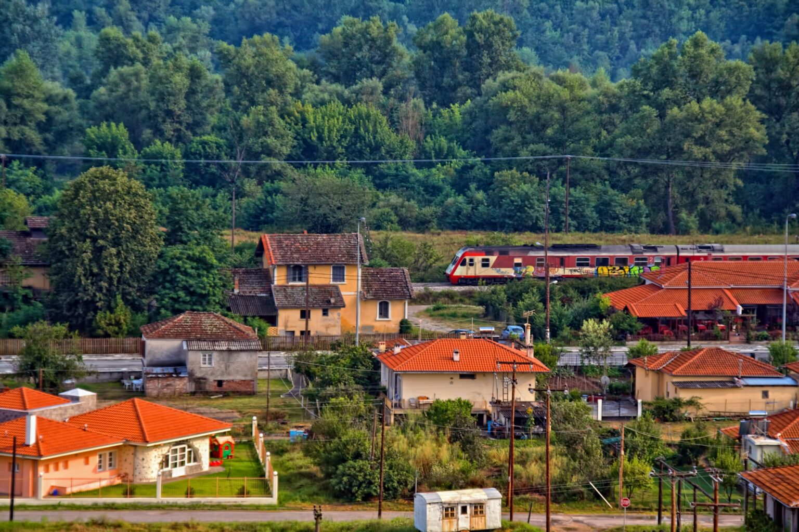
Καλύτερη ζωή

Slide 32
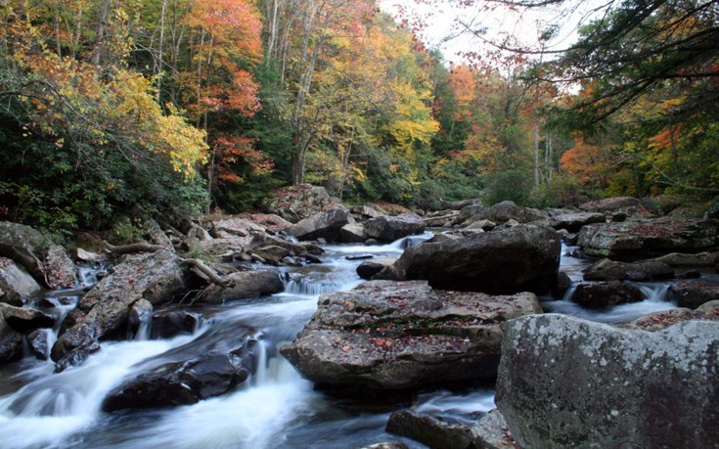
Εμπιστοσύνη,
Διαφάνεια,
Όραμα για το Μέλλον

